Slide 1
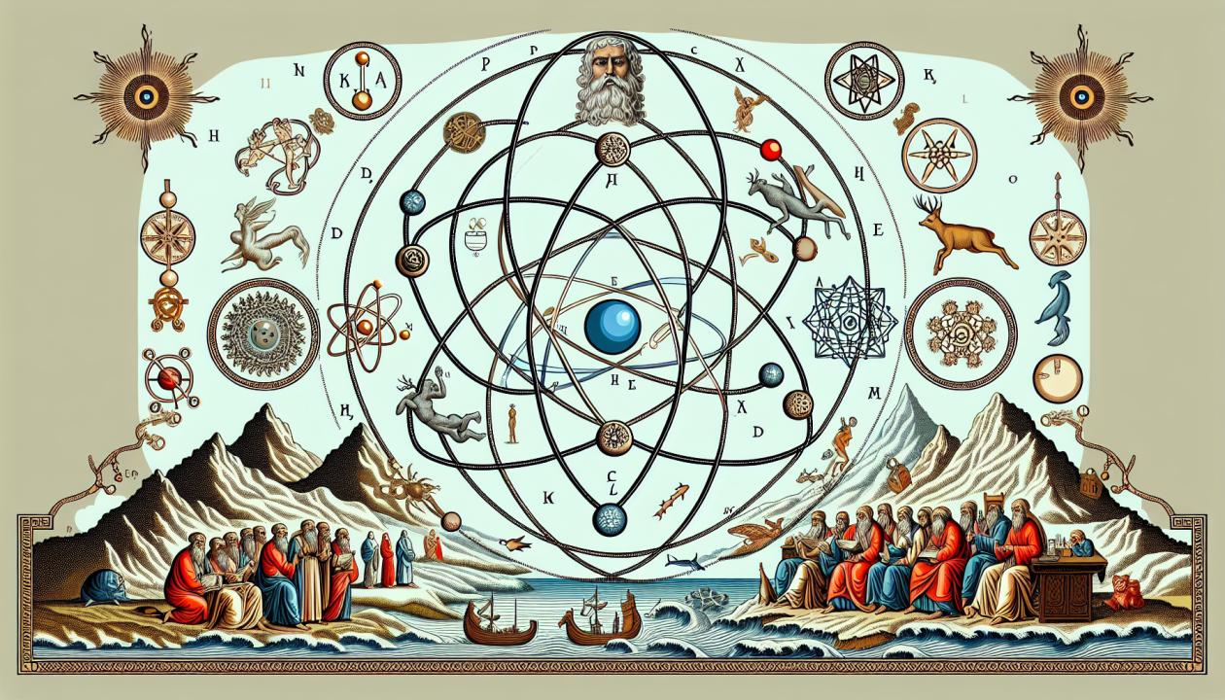
Античные атомисты

Slide 2
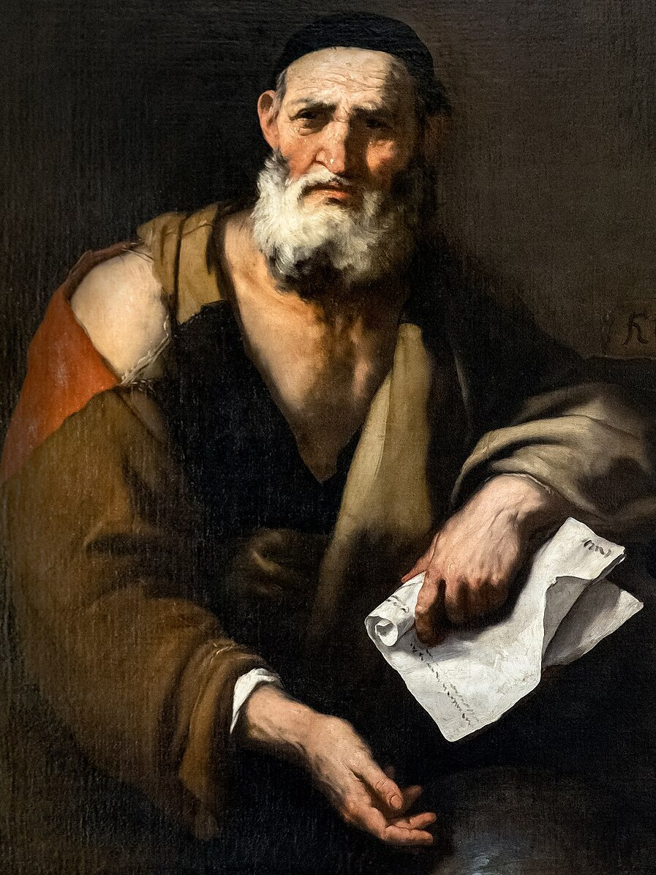
Левкипп – основатель атомизма
Основные идеи:
Существование атомов и пустоты – мир состоит из множества атомов, движущихся в бесконечной пустоте.
Механистический детерминизм – все в мире происходит по необходимости, а не по воле богов.
Плюрализм миров – вселенная бесконечна и содержит множество миров, образованных случайными сочетаниями атомов.

Slide 3
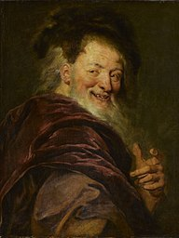
Демокрит – систематизация атомизма
Основные идеи:
Атомы – мельчайшие и неделимые частицы, которые невозможно разрезать или разрушить.
Различие вещей объясняется формой, порядком и положением атомов. Например, гладкие атомы образуют жидкости, а шероховатые – твердые тела.
Пустота – необходимое условие движения атомов, так как без пустоты не могло бы быть перемещения.
Мироздание возникло естественным путем, без вмешательства богов.
Душа тоже состоит из атомов, но более тонких и подвижных. После смерти эти атомы рассеиваются

Slide 4
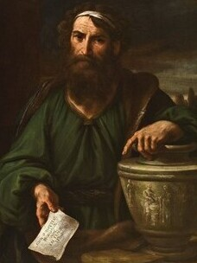
Эпикур – атомизм и свобода воли
Основные идеи:
Клинамен (отклонение атомов) – атомы могут самопроизвольно отклоняться от прямолинейного движения. Это вводило элемент случайности в мироздание и давало основу для свободы воли.
Боги существуют, но не вмешиваются в мир – их не нужно бояться, так как они живут в межмировых пространствах и не управляют людьми.
Смерти бояться не нужно, так как после нее не остается ощущений.

Slide 5
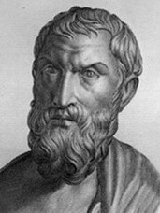
Тит Лукреций Кар – римский популяризатор атомизма
Основные идеи:
Вселенная бесконечна, и материя вечна – атомы никогда не исчезают, а лишь меняют формы.
Природные явления можно объяснить без богов – гром, молнии, землетрясения подчинены естественным законам.
Душа состоит из атомов и умирает вместе с телом, поэтому загробной жизни нет.
Религия порождает страх и страдания, и люди должны избавиться от суеверий через знание природы.

Slide 6
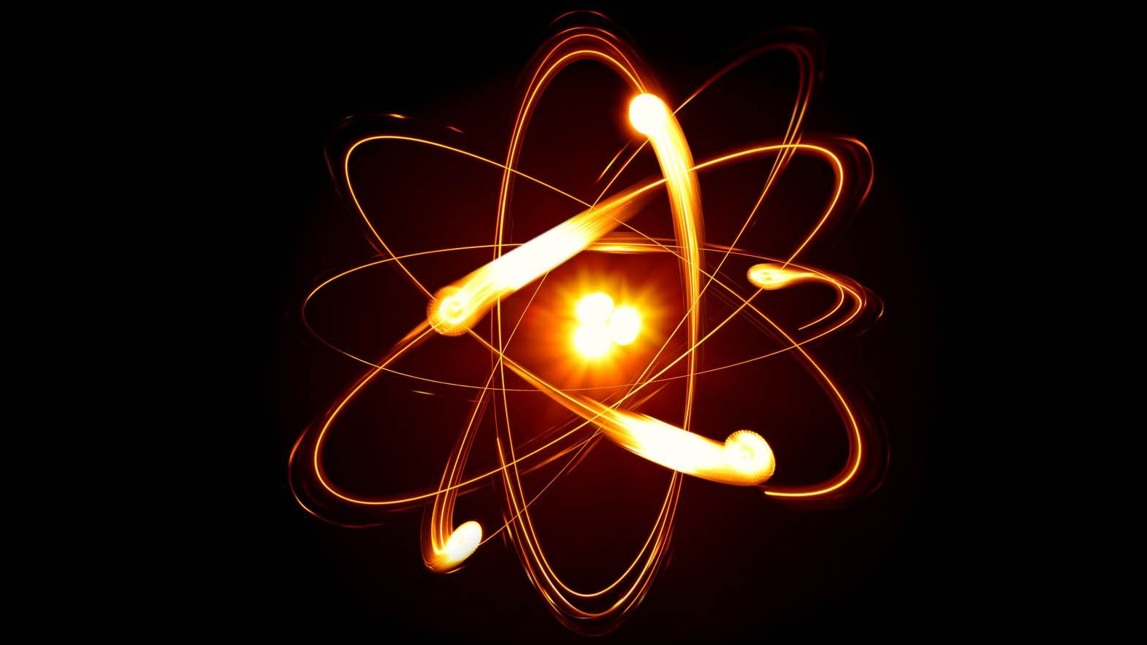
Спасибо за внимание!

